Slide 1

MULESOFT
ANGIE RODRÍGUEZ
NICOLÁS RIVAS DÍAZ
JUAN DIEGO QUINTERO
MARIA ALEJANDRA FANDIÑO
ELTHON BRAYAN MARQUEZ
ALEXANDER VICTORIA

Slide 2
Contenidos
1. Que es, en qué consiste
2. Historia
3. Empresas, como lo utilizan
4. Cómo se ve la plataforma
5. Cómo recibe los datos - funciones
6. Ventajas y desventajas

Slide 3
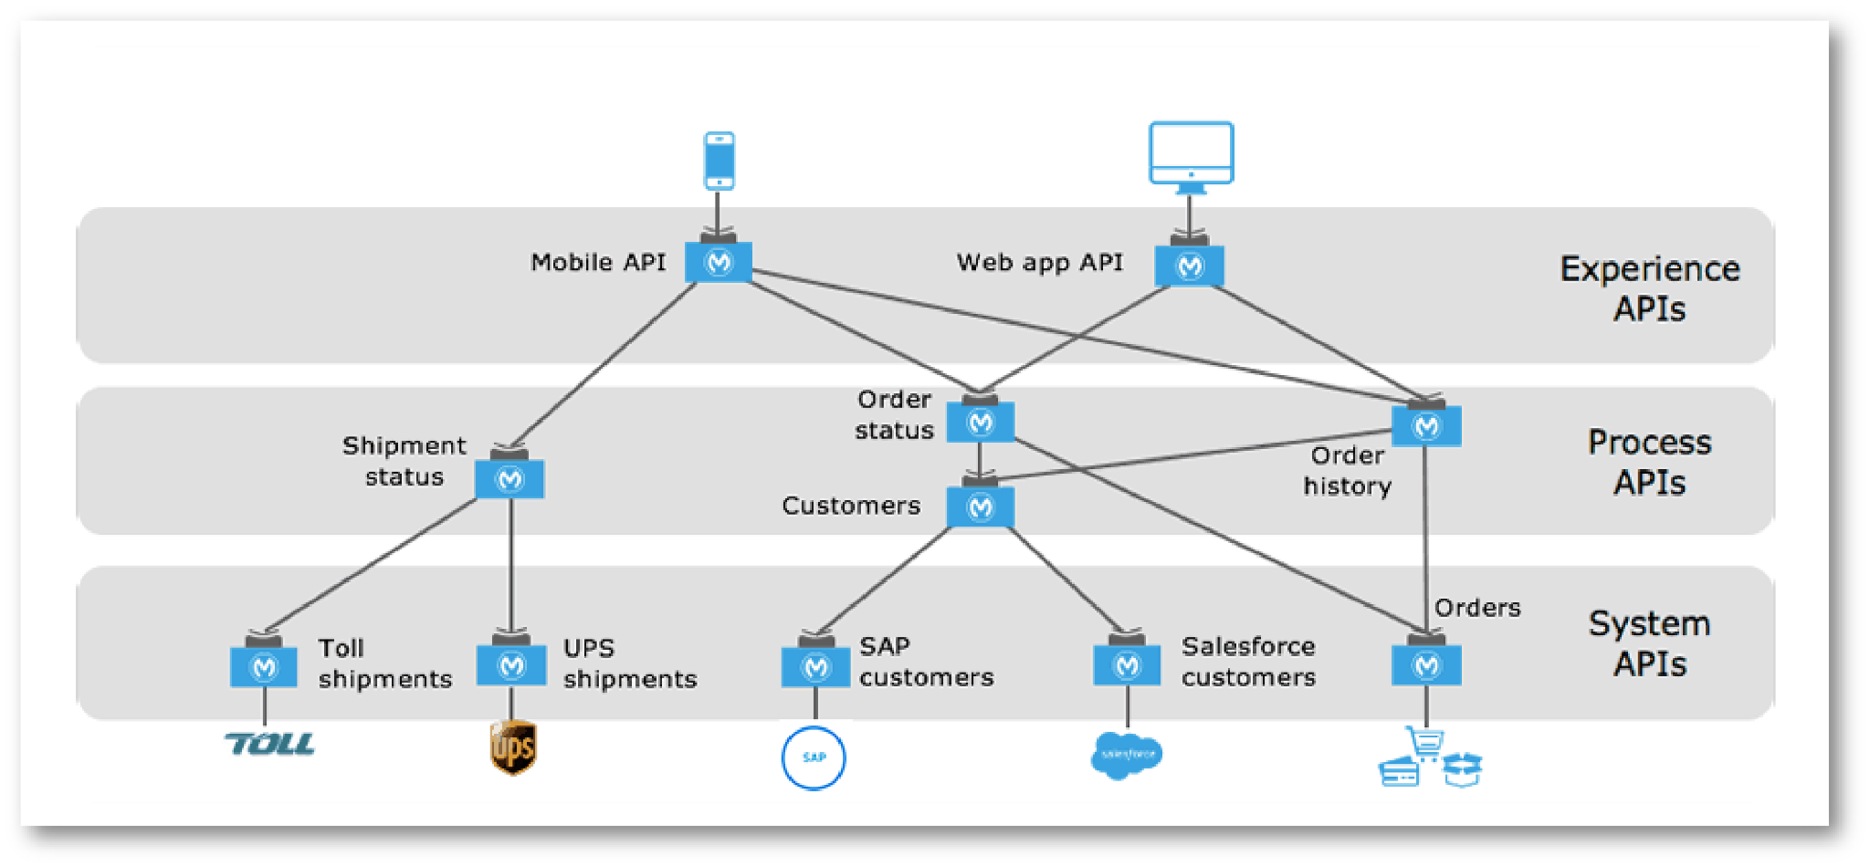
¿Qué es MuleSoft?
MuleSoft es una plataforma de integración que conecta distintas aplicaciones, sistemas y tecnologías para facilitar el intercambio de datos de manera eficiente y sin complicaciones. En resumen, es como un "conector" que hace que las diferentes partes de un sistema puedan trabajar juntas sin problemas.

Slide 4
En qué consiste MuleSoft …..
MuleSoft es una plataforma de integración de sistemas que permite la conexión fluida entre aplicaciones, dispositivos y datos, independientemente de su ubicación o formato. Actúa como un facilitador para la comunicación entre diferentes tecnologías, facilitando la automatización de procesos y mejorando la eficiencia en el intercambio de información. Además de la integración, MuleSoft ofrece herramientas para el diseño, construcción y gestión de APIs (Interfaces de Programación de Aplicaciones), lo que brinda flexibilidad y escalabilidad a las arquitecturas empresariales. En esencia, MuleSoft proporciona una solución integral para superar los desafíos de interoperabilidad en entornos tecnológicos complejos.
Notes:
imagina que tienes varias aplicaciones en tu vida cotidiana, como tu calendario, tu lista de contactos, y una aplicación de tareas pendientes. Ahora, si quisieras que cuando agregas un evento en tu calendario, automáticamente se refleje en tu lista de tareas pendientes y que esta información también esté actualizada en tu lista de contactos, ahí es donde MuleSoft entra en juego.
MuleSoft actúa como el intermediario que conecta estas aplicaciones de manera inteligente. En lugar de ingresar manualmente la misma información en cada aplicación, MuleSoft permite una integración fluida, de modo que cuando haces un cambio en una aplicación, la información se actualiza automáticamente en las demás. Esto no solo ahorra tiempo, sino que también garantiza que siempre estés trabajando con la información más actualizada en todas tus aplicaciones.
En resumen, MuleSoft simplifica la conectividad y la colaboración entre diferentes herramientas y aplicaciones, haciendo que la gestión de la información sea más eficiente y sin problemas en tu vida diaria.

Slide 5




Historia…
2.006
2.018
2.003
2.013
Notes:
imagina que tienes varias aplicaciones en tu vida cotidiana, como tu calendario, tu lista de contactos, y una aplicación de tareas pendientes. Ahora, si quisieras que cuando agregas un evento en tu calendario, automáticamente se refleje en tu lista de tareas pendientes y que esta información también esté actualizada en tu lista de contactos, ahí es donde MuleSoft entra en juego.
MuleSoft actúa como el intermediario que conecta estas aplicaciones de manera inteligente. En lugar de ingresar manualmente la misma información en cada aplicación, MuleSoft permite una integración fluida, de modo que cuando haces un cambio en una aplicación, la información se actualiza automáticamente en las demás. Esto no solo ahorra tiempo, sino que también garantiza que siempre estés trabajando con la información más actualizada en todas tus aplicaciones.
En resumen, MuleSoft simplifica la conectividad y la colaboración entre diferentes herramientas y aplicaciones, haciendo que la gestión de la información sea más eficiente y sin problemas en tu vida diaria.

Slide 6
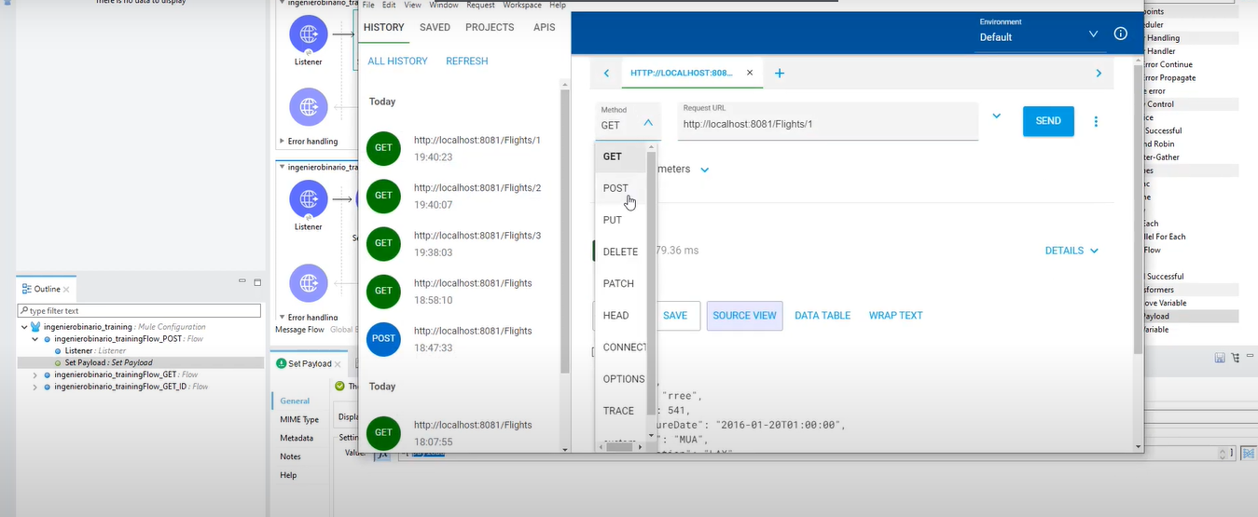
Cómo recibe los datos - funciones

Slide 7
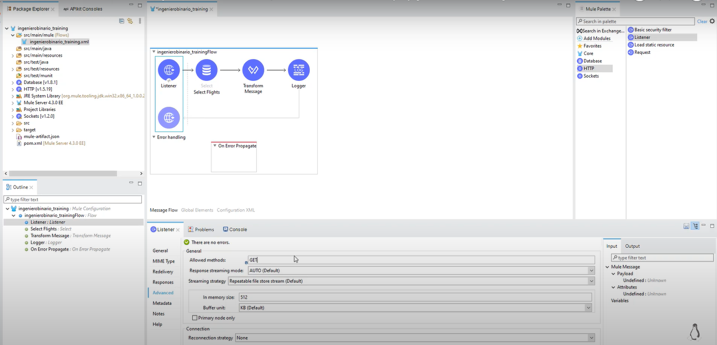
Cómo recibe los datos - funciones
GET

Slide 8
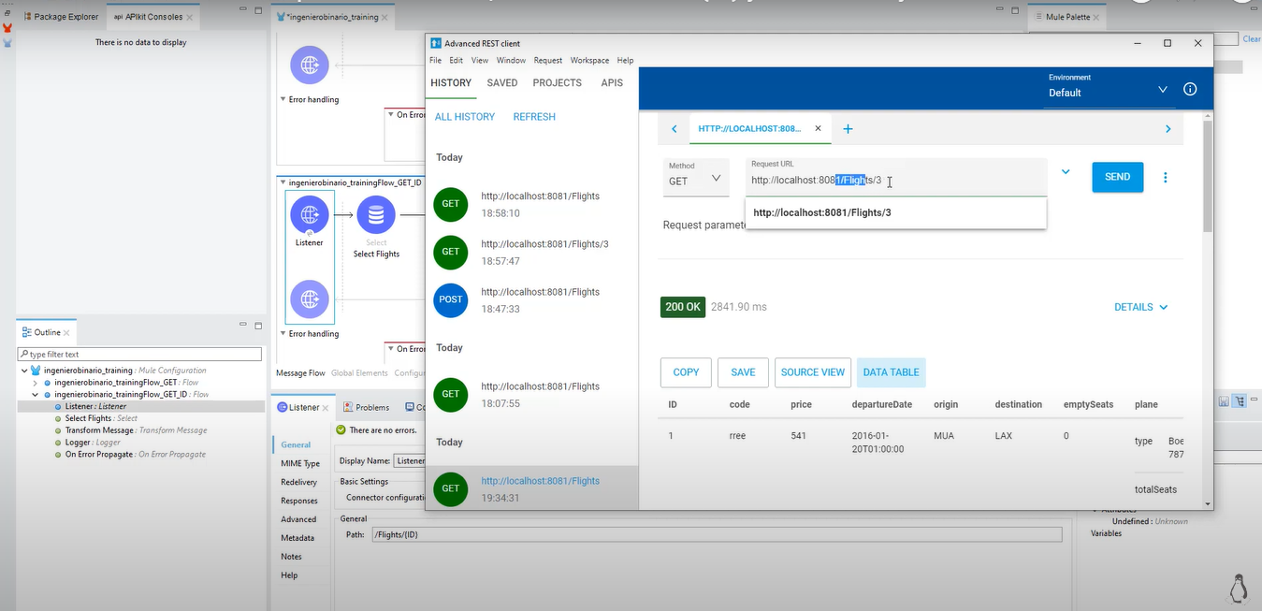
Cómo recibe los datos - funciones
GET flights por ID #3

Slide 9
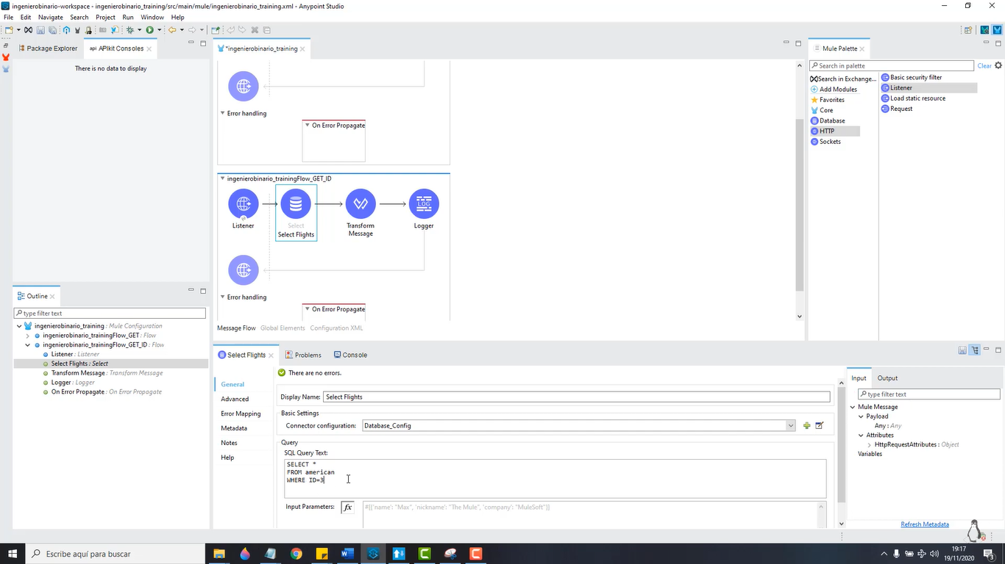
Cómo recibe los datos - funciones
GET flights por ID #3 en el DataSet

Slide 10
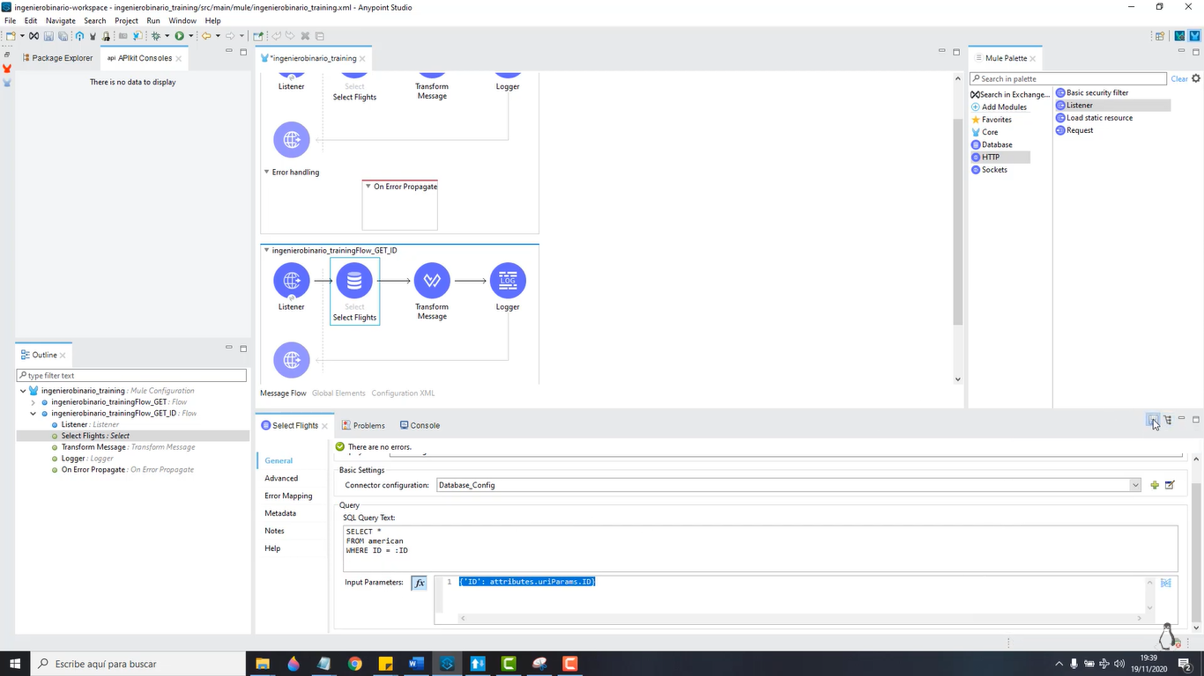
Cómo recibe los datos - funciones
GET flights por ID en el DataSet entre la variable

Slide 11
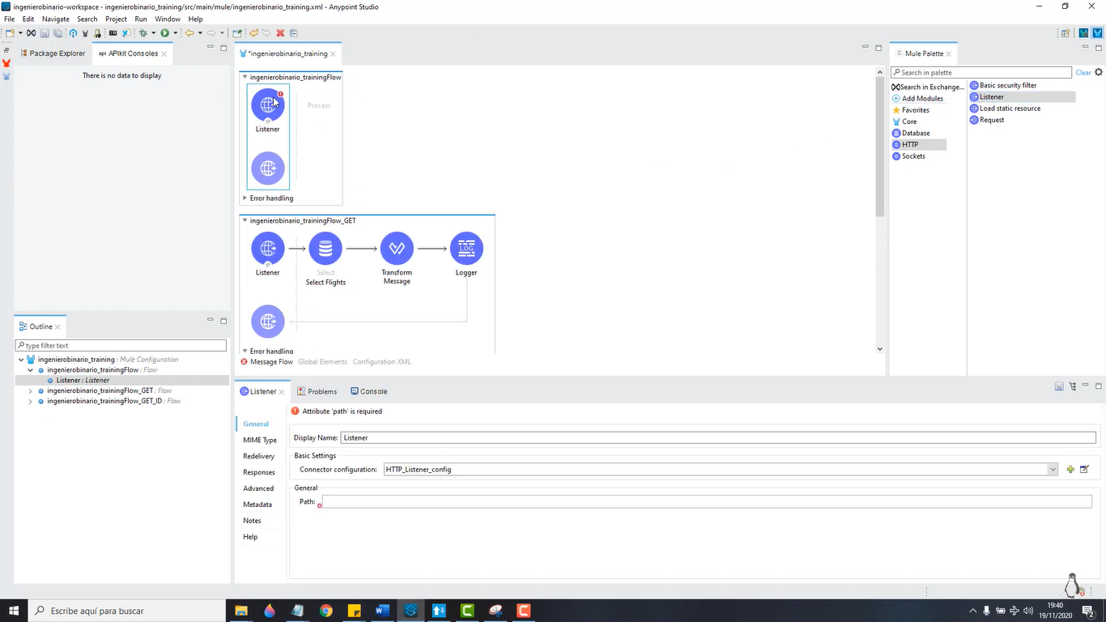
Cómo recibe los datos - funciones
POST

Slide 12
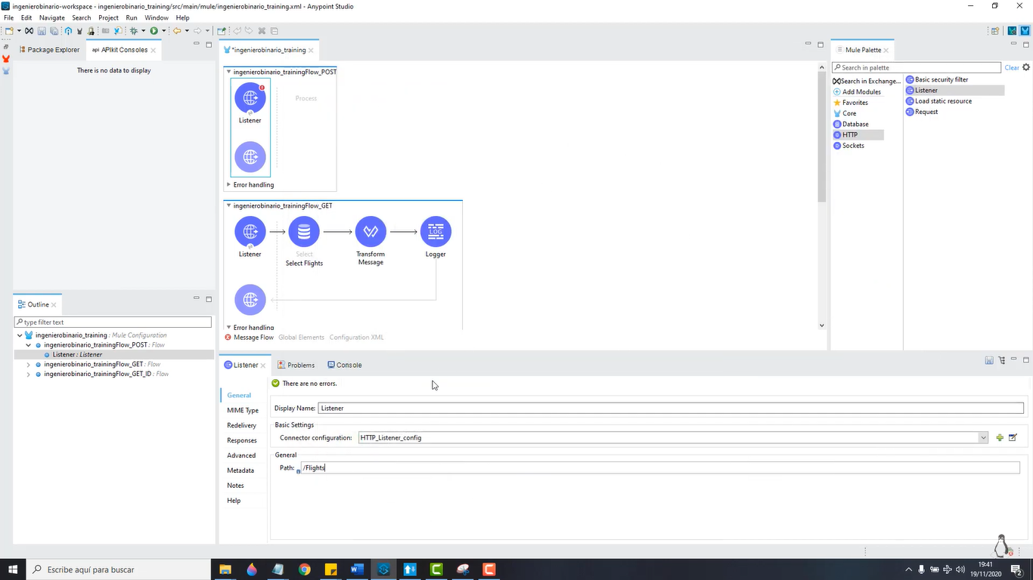
Cómo recibe los datos - funciones
Poner el el path la base ‘fligths’ y en el advanced el comando POST

Slide 13
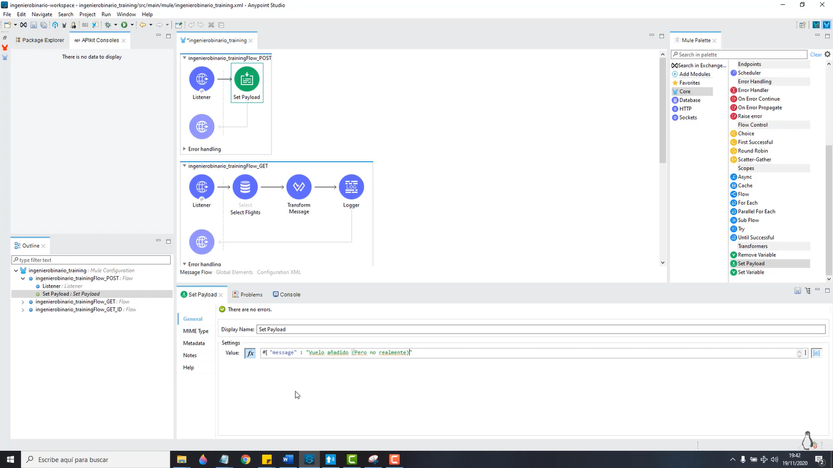
Cómo recibe los datos - funciones
Mensaje en values con el comando POST y revisar en la consola

Slide 14
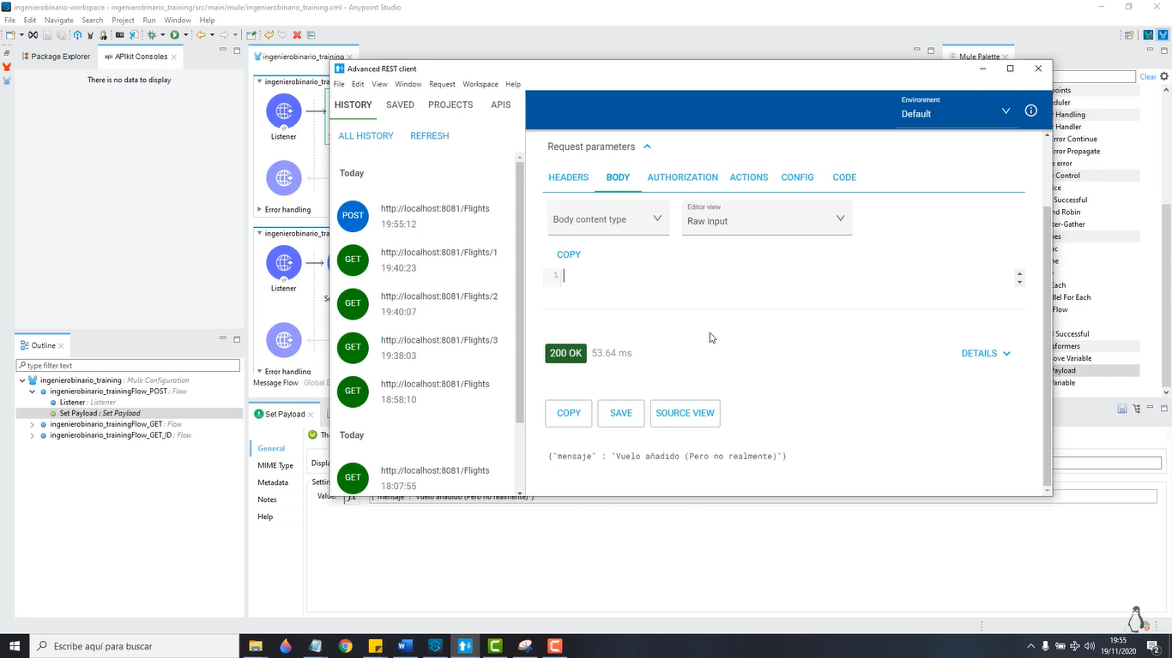
Cómo recibe los datos - funciones
Poner el el path la base ‘fligths’ y en el advanced el comando POST

Slide 15
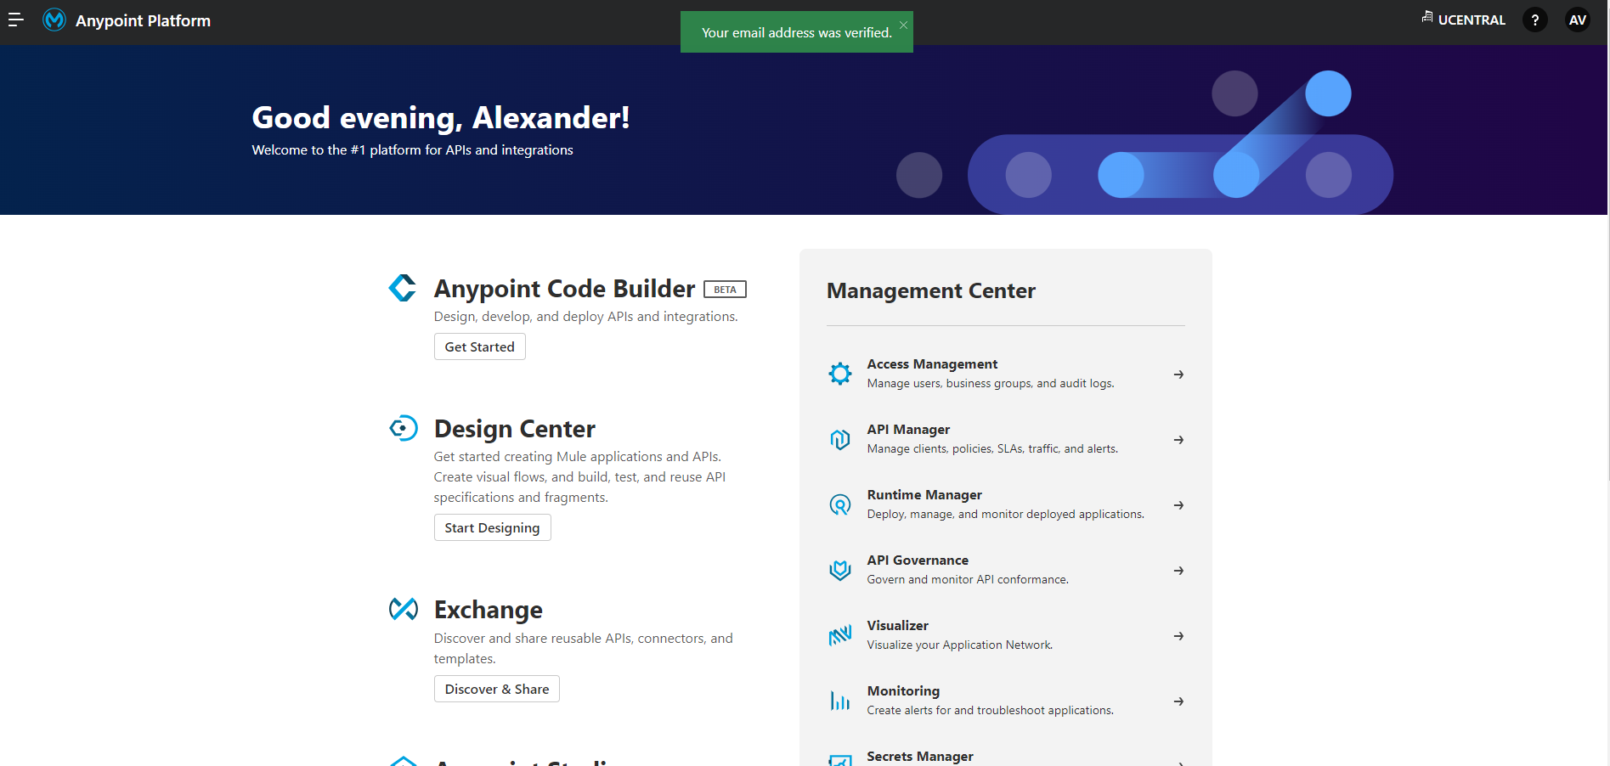
Como se ve

Slide 16
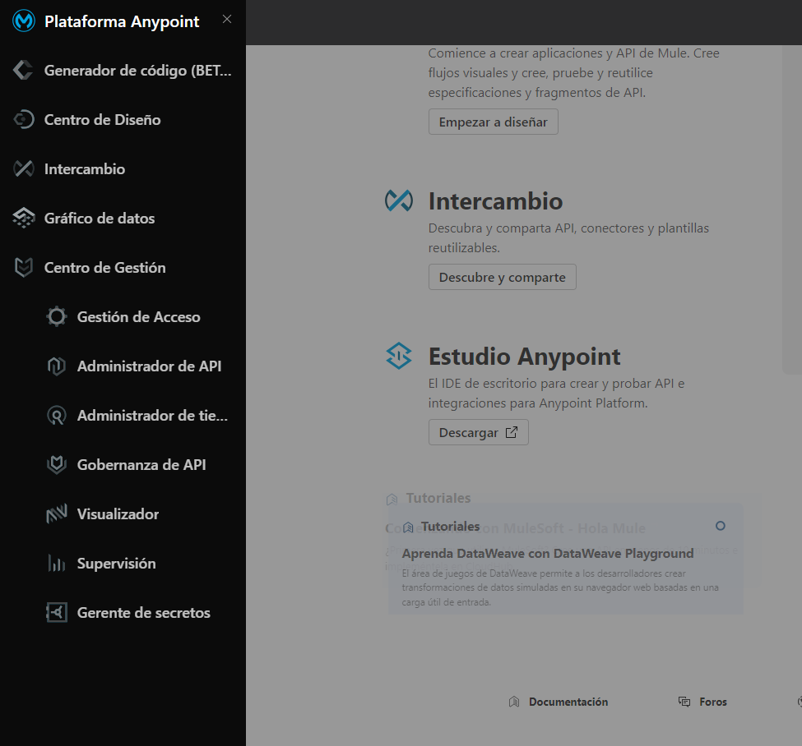
Como se ve

Slide 17
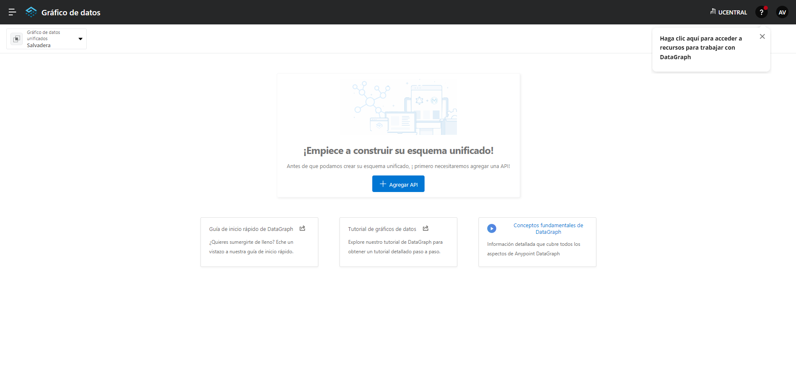
Como se ve

Slide 18
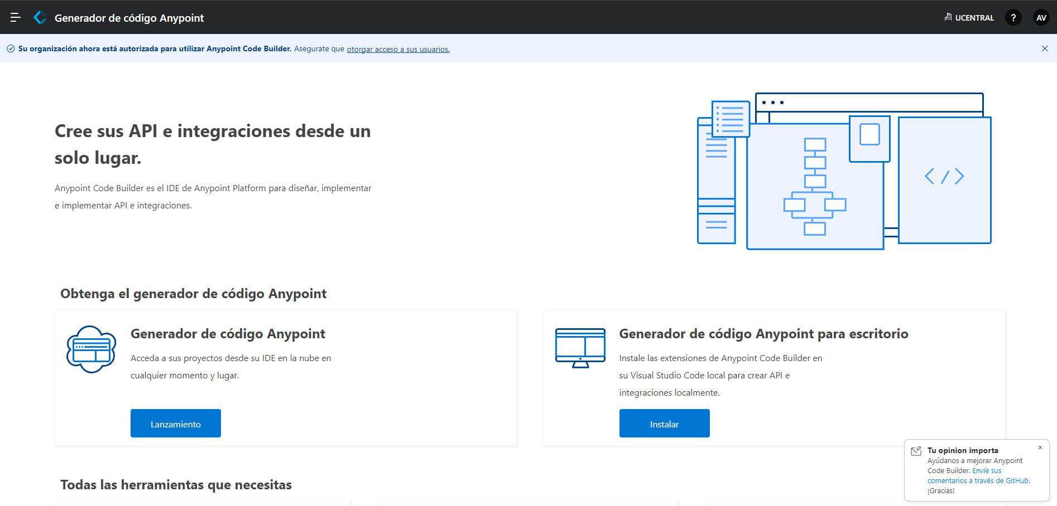
Como se ve

Slide 19
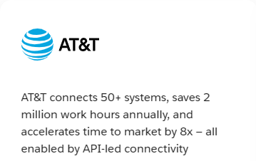
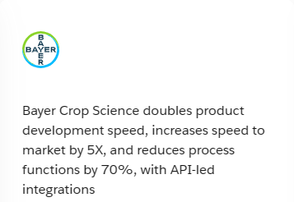
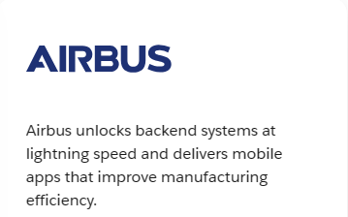

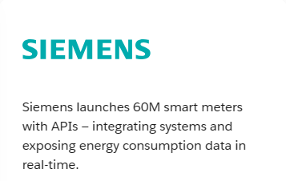
Empresas que lo usan

Slide 20











Ventajas y Desventajas
Ventajas
Desventajas
Integración sin código
Costo
Conectividad universal
Curva de aprendizaje
Escalabilidad
Complejidad en proyectos grandes
Gestión de API
Dependencia de proveedor
Monitorización y análisis
Requisitos de hardware

